Slide 1
El vocabulario Unidad 1.1

Slide 2
Parte 1

Slide 3
LOS COGNADOS
la agencia
el (la) agente
el aeropuerto
la identificación

Slide 4
LOS COGNADOS
el pasaporte
confirmar
abordar

Slide 5
confirmar
confirmo
confirmas
confirma
confirmamos
confirman
abordar
abordo
abordas
aborda
abordamos
abordan

Slide 6
LOS COGNADOS
el (la) pasajero(a)
la oficina de turismo
la estación de tren

Slide 7
LOS COGNADOS
el itinerario
las vacaciones
un taxi

Slide 8
15. flight attendant el/la auxiliar de vuelo
16. to go on vacation ir de vacaciones
17. to call someone llamar a
18. boarding pass la tarjeta de embarque
19. bathing suit el traje de baño

Slide 9
20. to go through security pasar por seguriadad
21. Can you please tell me where…?
Por favor, ¿dónde queda…?
22. to take (a taxi) tomar un taxi
23. trip el viaje
24. airplane el avión

Slide 10
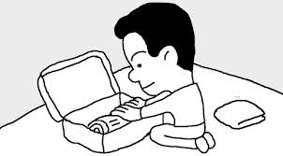
hacer la maleta

Slide 11
hacer la maleta
I pack the suitcase. Hago la maleta.
You pack the suitcase. Haces la maleta.
He/ She packs the suitcase. Hace la maleta.
We pack the suitcase. Hacemos la maleta.
They/ You-all pack the suitcase. Hacen la maleta.

Slide 12
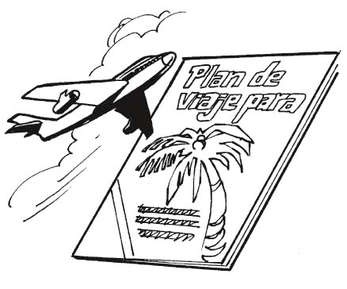
hacer un viaje

Slide 13
hacer un viaje
I take a trip. Hago un viaje.
You take a trip. Haces un viaje.
He/ She takes a trip. Hace un viaje.
We take a trip. Hacemos un viaje.
They/ You-all take a trip. Hacen un viaje.

Slide 14
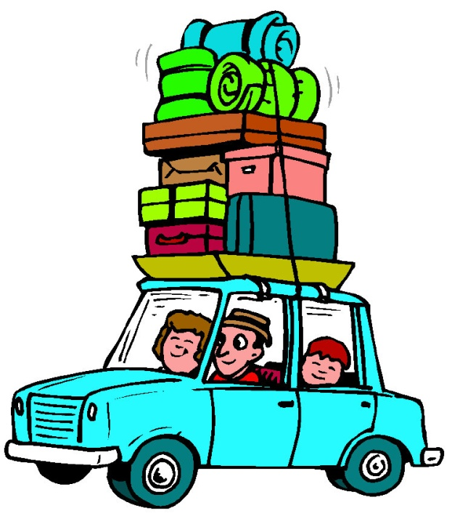
viajar

Slide 15
viajar
I travel. Viajo.
You travel. Viajas.
He/ She travels. Viaja.
We travel. Viajamos.
They/ You-all travel. Viajan.

Slide 16
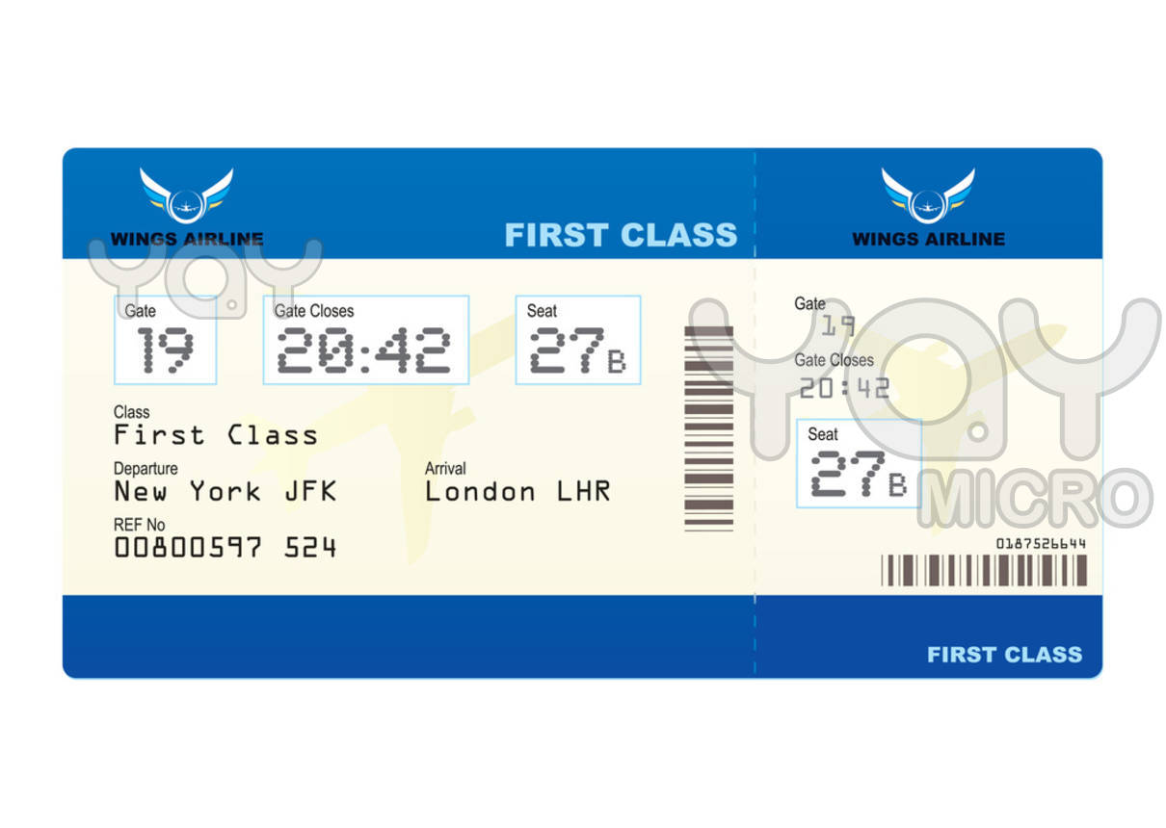
el boleto de ida y vuelta

Slide 17
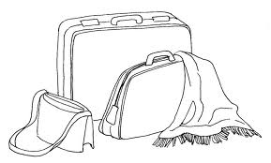
el equipaje

Slide 18
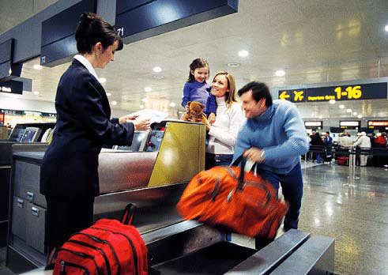
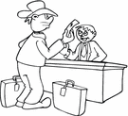
facturar el equipaje

Slide 19
facturar el equipaje
I check luggage. Facturo el equipaje.
You check luggage. Facturas el equipaje.
He/ She checks luggage. Factura el equipaje.
We check luggage. Facturamos el equipaje.
They/ You-all check luggage. Facturan el equipaje.

Slide 20
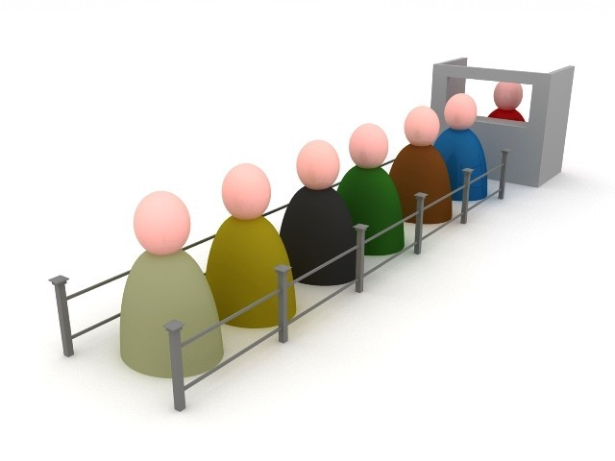
hacer cola

Slide 21
hacer cola
I get in line. Hago cola.
You get in line. Haces cola.
He/ She get in line. Hace cola.
We get in line. Hacemos cola.
They/ You-all get in line. Hacen cola.

Slide 22
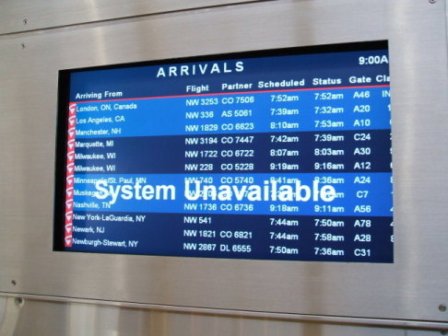
la pantalla

Slide 23
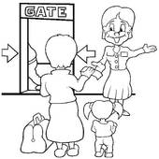
Puerta 15
la puerta

Slide 24
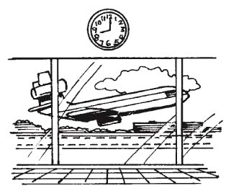
la salida

Slide 25
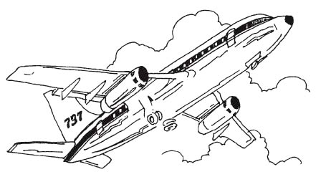
el vuelo

Slide 26
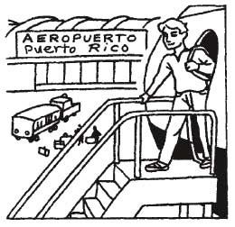
la llegada

Slide 27
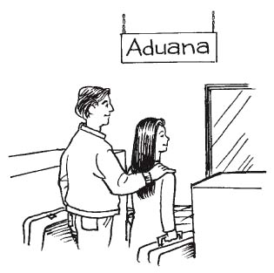
pasar por la aduana

Slide 28
pasar por la aduana
I pass through customs. Paso por la aduana.
You pass through customs. Pasas por la aduana.
He/ She passes through customs. Pasa por la aduana.
We pass through customs. Pasamos por la aduana.
They/ You-all pass through customs. Pasan por la aduana.

Slide 29
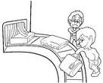
el reclamo de
equipaje

Slide 30
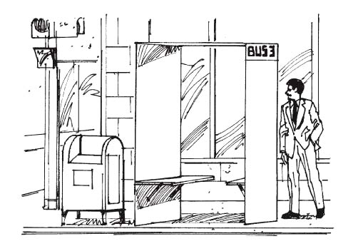
la parada de
autobús

Slide 31
Parte 2

Slide 32
Repitan…
la parada de autobús
hacer cola
la pantalla
pasar por la aduana
hacer la maleta

Slide 33
Repitan…
hacer un viaje
el equipaje
la llegada
la puerta
el boleto de ida y vuelta

Slide 34
Repitan…
facturar el equipaje
viajar
la salida
el vuelo
el reclamo de equipaje

Slide 35
Parte 3

Slide 36
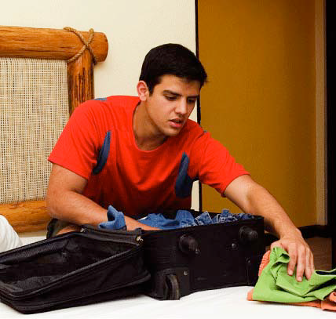
hacer la maleta
el reclamo de equipaje
hacer un viaje
viajar

Slide 37
el vuelo
la salida
la pantalla
viajar

Slide 38
el boleto de ida y vuelta
la parada de
autobús
facturar el equipaje

Slide 39
pasar por la aduana
la salida
la llegada

Slide 40
hacer la maleta
facturar el equipaje
la pantalla

Slide 41
el vuelo
la salida
viajar
el reclamo de equipaje

